Slide 1
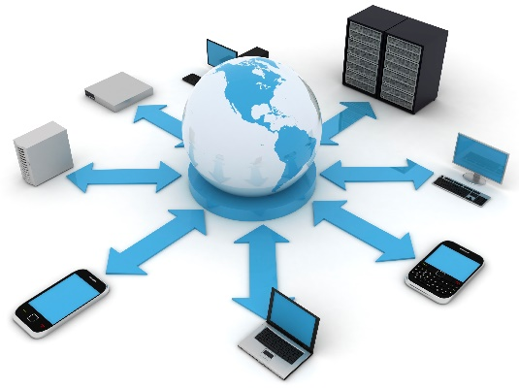

Redes de computadores y laboratorio
Christian Camilo Urcuqui López, MSc

Slide 2
Presentación
Christian Camilo Urcuqui López
Ing. Sistemas, Magister en Informática y Telecomunicaciones
Big Data Professional
Big Data Scientist
Grupo de investigación i2t
Líder de investigación y desarrollo
Ciberseguridad y ciencia de datos aplicada
ccurcuqui@icesi.edu.co

Slide 3
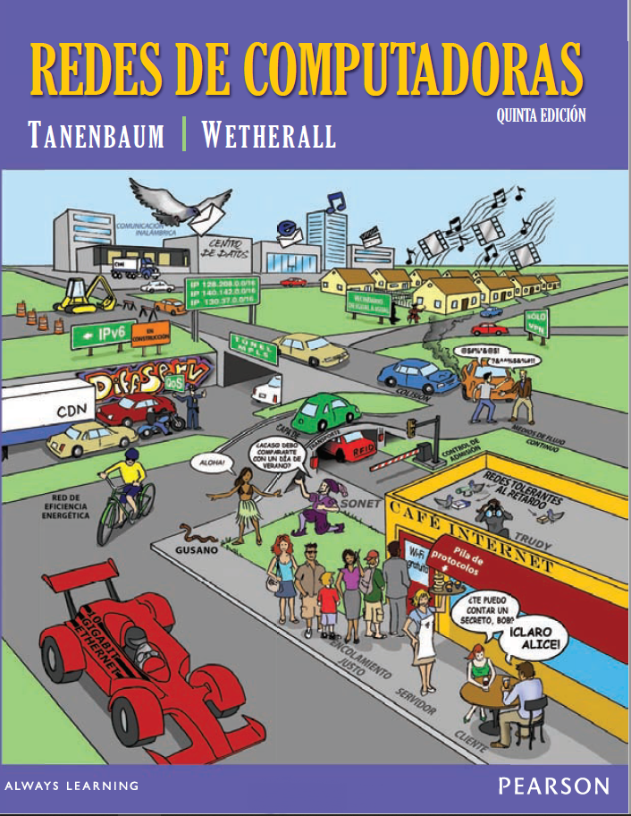
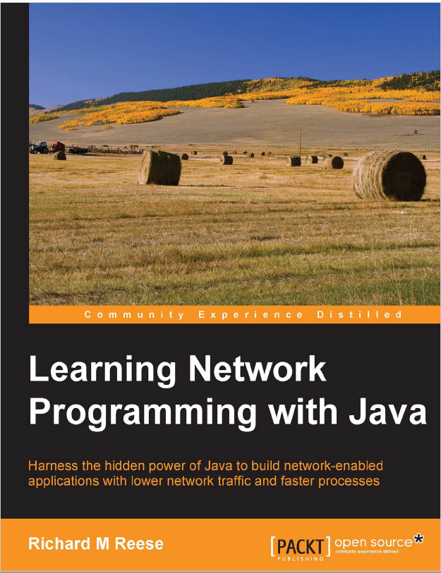
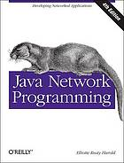
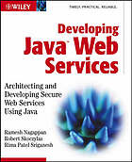
Bibliografía

Slide 4
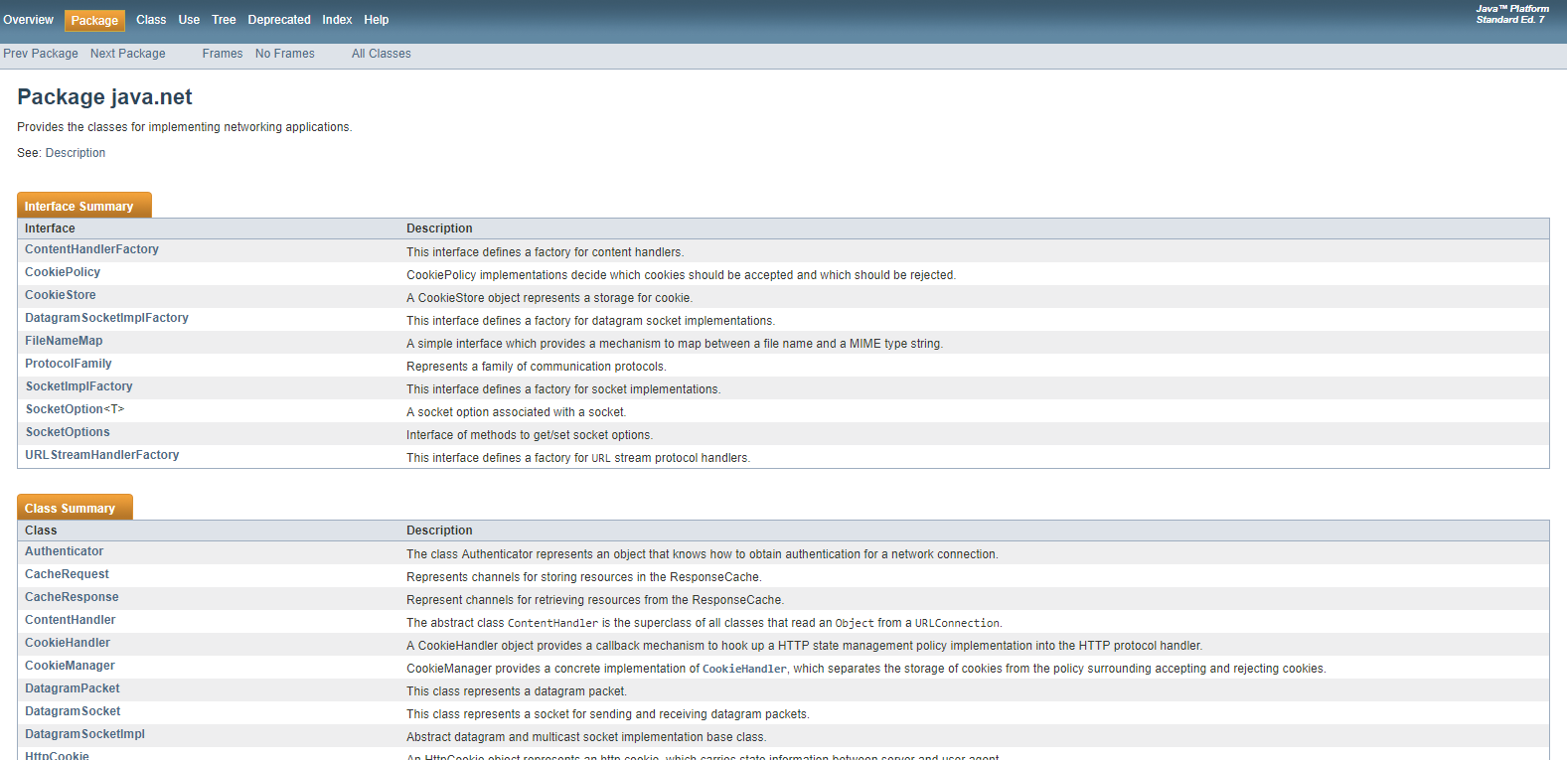

Java.net
https://docs.oracle.com/javase/7/docs/api/java/net/package-summary.html

Slide 5
Java.net
Para identificación de host o puntos de salida con sockets
InetAddress, representa una abstracción de una IP (Internet Protocol)
IPv4
IPv6
Sockets, permite establecer una comunicación entre las máquinas a través de una red.
Excepciones, clases para el control de errores en tiempo de ejecución.
Interfaces, permiten definir las interfaces de red.

Slide 6
Preguntas
¿Qué es una red?
¿Cuáles son los elementos de una red de comunicaciones?
¿Cómo se clasifica una red y que tipos existen?

Slide 7
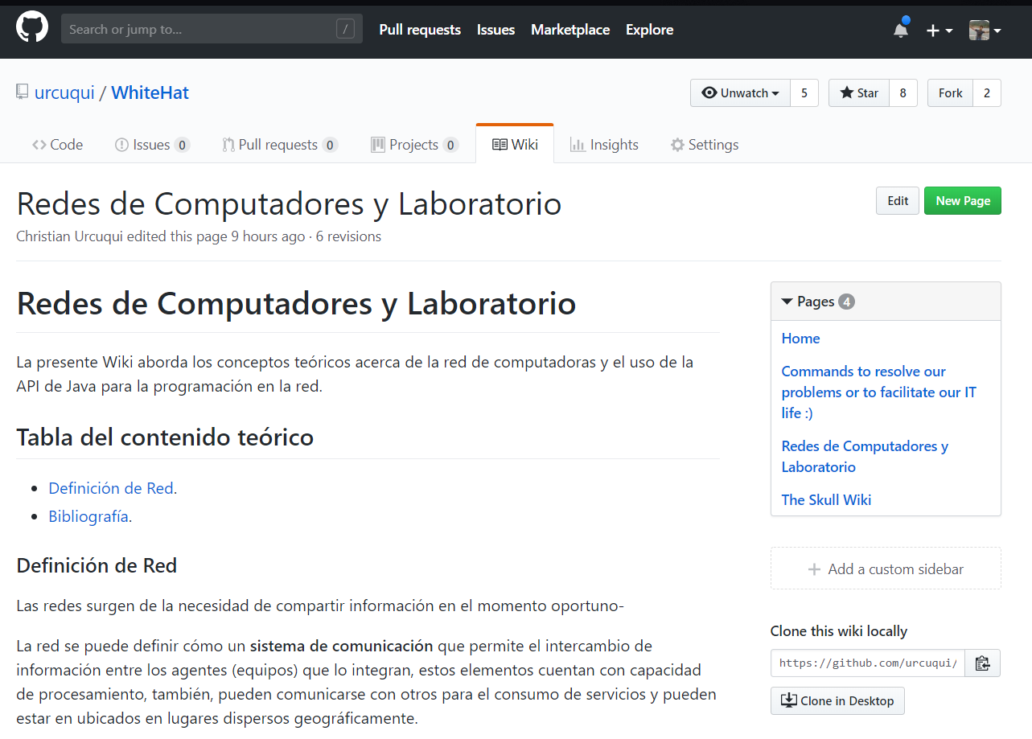

Repositorio

Slide 8

GITHUB
Github es una plataforma para desarrollo colaborativo, permite crear proyectos libres o privadoS. Además, integra un gestor de versiones que facilita al desarrollo de proyectos de software.
Con el fin de promover el desarrollo de software open source y a la visualización de las experiencias profesionales, cada estudiante deberá presentar sus trabajos en su propio repositorio en Github.
https://github.com/

Slide 9
Próxima clase
¿Qué es una red?
¿Cuáles son los elementos de una red de comunicaciones?
¿Cómo se clasifica una red y que tipos existen?
¿Cuáles son los componentes de una estructura de una red y que tipologías existen?
Explique el funcionamiento de una red
Interredes
Explique los modelos de referencia, protocolos y redes basadas en niveles
Explique las capas de una red
¿Qué es una dirección IP, un nombre de dominio y un puerto?

Slide 10
Lecturas
Material utilizado | 1. Arboleda, L. (2012). Programación en Red con Java.
 | 2. Harold, E. (2004). Java network programming. " O'Reilly Media, Inc.".
 | 3. Tanenbaum, A. S. (2003). Redes de computadoras. Pearson educación.
Actividades DESPUÉS clase | A1. Revisar el contenido del libro 1 desde la página 1 hasta la 18
 | A2. Revisar el contenido del libro 2, del chapter 1 leer páginas 1-14.

